Slide 1
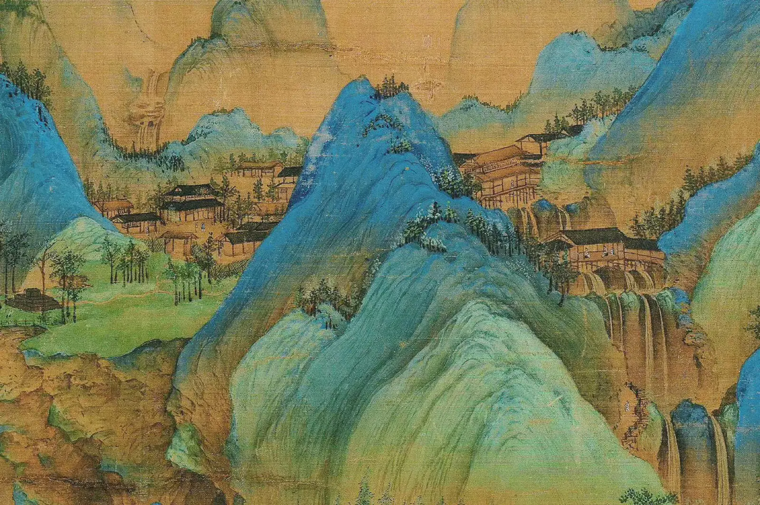
《中外历史纲要（上）》第三单元第9课
两宋的
政治和军事
（960~1127~1276）
制作人：刘炳南
制作时间：2022年9月
课程标准： 通过了解两宋的政治和军事（第9课），认识这一时期在政治、经济、文化与社会（第11课、第12课）等方面的新变化。

Slide 2
备注：
1.本课参考了赵茜老师、胡茜老师、马钎老师的教学设计与PPT。感谢三位老师在思路、内容上的帮助。
2.本课不做任何商业用途，只用于高中历史日常教学。

Slide 3

壹
专制主义中央集权的加强
贰
边防压力与财政危机
本课目录
叁
庆历新政与王安石头变法
CONTENTS
肆
南宋偏安与边疆危机

Slide 4
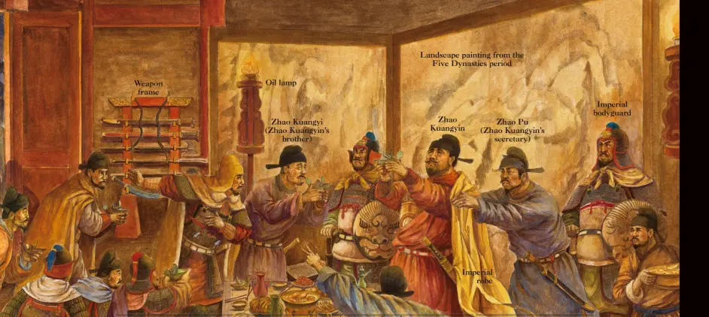
陈桥兵变，黄袍加身
960年，后周禁军统帅赵匡胤在陈桥驿发动兵变，建立宋朝，定都东京（今河南开封），史称北宋。赵匡胤是为宋太祖。

Slide 5
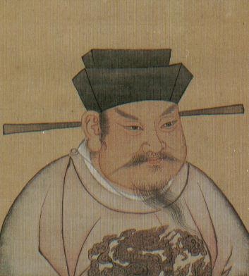
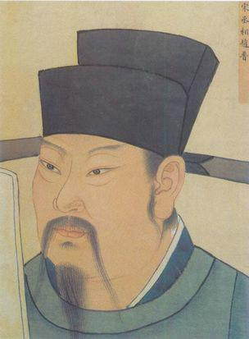
“天下自唐季以来数十年间，帝王凡易八姓，战争不息，生民涂地，其故何也？吾欲息天下之兵，为国家长久之计，其道何故？”
“……此五他故，方镇太重，君弱臣强而已。今所以治之，亦无他奇巧，惟稍夺其权，制其钱谷，收其精兵，则天下自安矣。”
宋太祖赵匡胤
（927－976）
宋太祖即位后最担心的政治问题是什么？他是如何解决的？
宰相赵普

Slide 6
壹
专制主义中央集权的加强

Slide 7
壹、专制主义中央集权的加强
（一）削弱地方，加强中央
1.中央派文官出任各州长官，节度使逐渐变为虚衔；
2.设诸路转运司统管地方财政，赋税大部分上交朝廷；
3.将地方精锐部队编入禁军，守内镇外，定期换驻地。
稍夺其权（政治）
制其钱谷（经济）
收其精兵（军事）
4.在地方上，包括转运司在内，先后设立了平行的四个路级机构（安抚司、转运司、提点刑狱司、提举常平司），从不同方面对各州进行监控和节制。
5.州一级增设通判，与知州共同签署文件，彼此制约。
（监察）

Slide 8
（一）削弱地方，加强中央
壹、专制主义中央集权的加强
安抚使司（帅司）
主管军务、治安
中央
目的：监控、节制各州
转运使司（漕司）
监管地方财政
提点刑狱司（宪司）
主管司法
路
提举常平司（仓司）
主管仓储
知州（或知府等）
文官担任
与知州共签文书，彼此制约
府州军监
通 判
县
知县（或县令）
北宋地方权力分配示意图

Slide 9
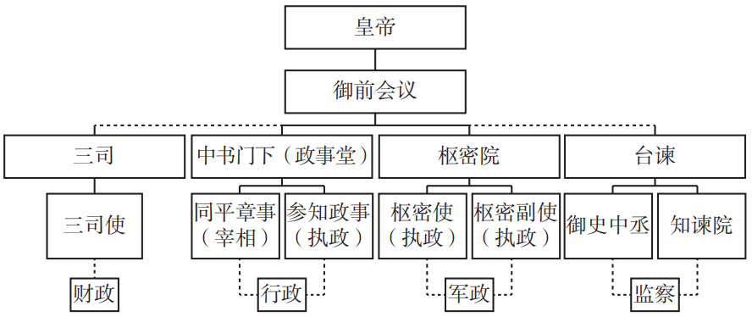
壹、专制主义中央集权的加强
（二）削弱相权，加强皇权
台官指御史大夫、御史中丞等，主要职务为纠弹官邪，监督官吏；
谏官指谏议大夫等，主要职务是侍从规谏、讽谏君主。
宋代开始台谏合一。两者事权相混，谏官也拥有对百官的监察权。
宋代台谏，实即御史台、监司、谏官连称。
1.在中央实行“二府三司”，增设参知政事为副相
调兵权
2.统兵权（三衙）与调兵权（枢密院）相分离
3.设置台监官，监察百官。
三衙
二府
（分掌文武大政）
统兵权
北宋中央权力分配示意图

Slide 10
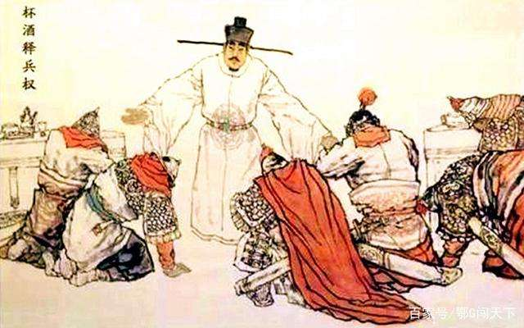
壹、专制主义中央集权的加强
（三）抑制武将，以文制武
抑武：
1.罢免宿将兵权（杯酒释兵权）；
2.任用文官担任枢密院长官，作战不设主帅，将从中御。
崇文：
1.大力提倡文治，扩大科举规模，抬高文官和士人的地位。（“与士大夫共治天下”）
方针：崇文抑武

Slide 11
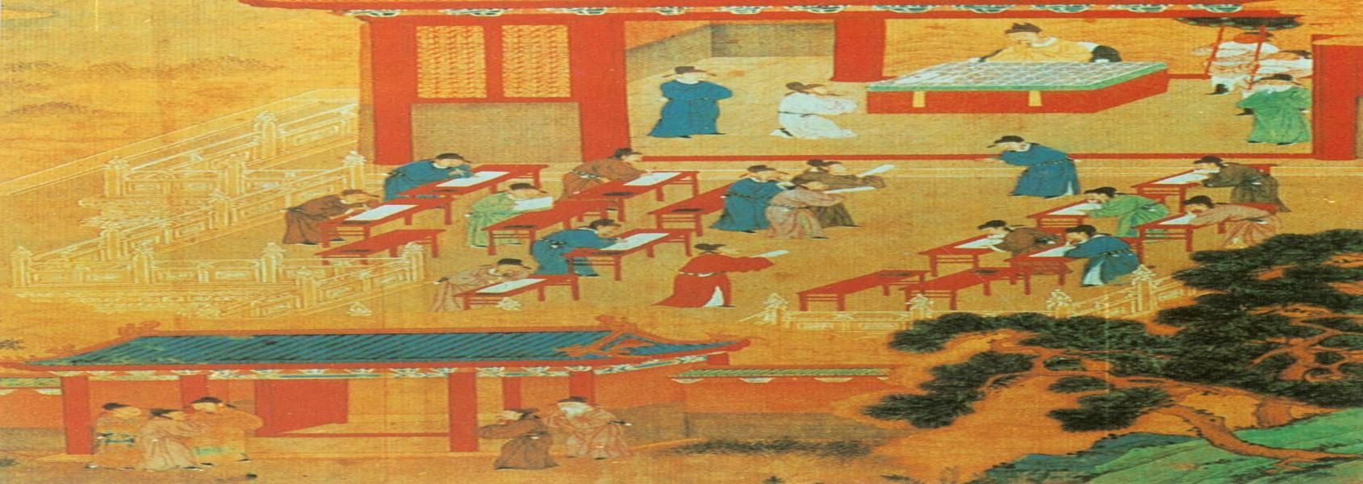
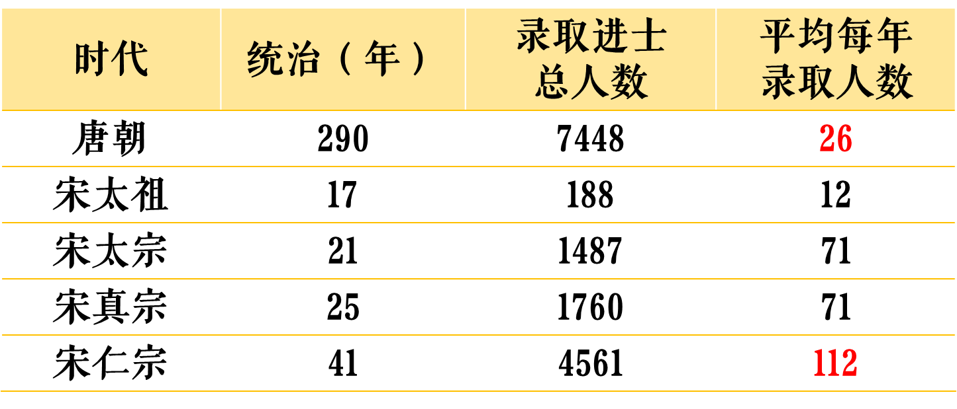
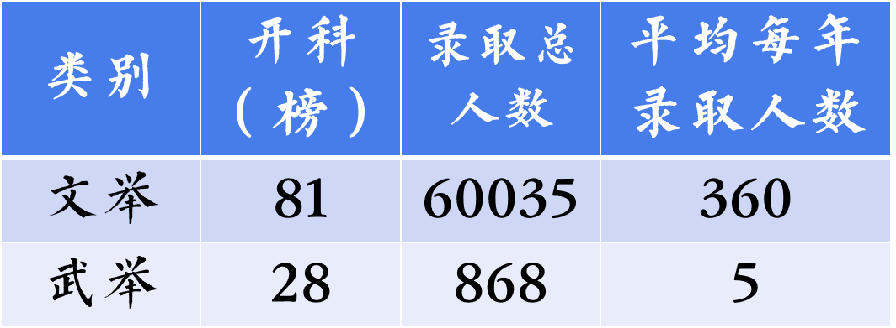
壹、专制主义中央集权的加强
（三）抑制武将，以文制武
宋人殿试图
宋代吸取唐、五代时科场积弊的教训，在科举考试中采取了一系列防微杜渐的措施：
锁院制度；弥封制度
誊录制度；别试制度

Slide 12
壹、专制主义中央集权的加强
思考：北宋初年加强中央集权有什么影响？
材料1：唯本朝之法，上下相维，轻重相制，如身之使臂，臂之使指。……藩方守臣，统制列城，付以数千里之地，十万之师，单车之使，尺纸之诏，朝召而夕至，则为匹夫！——范祖禹
积极：强化中央集权，有效地防范了内部动乱，巩固了国家的统一和安定。
材料2：本朝鉴五代藩镇之弊，遂尽夺藩镇之权。兵也收了，财也收了，赏罚行政，一切收了，州郡遂日就困弱。——朱熹
消极：制度过于僵化，权力分割过细，影响了行政效率，造成地方贫弱。
材料3：凡开物务，尽立规绳。予小子缵绍丕基，恭禀遗训。……更赖将相公卿，左右前后。恭遵先旨，同守成规。——宋太宗
消极：助长了因循保守的政治风气。

Slide 13
壹、专制主义中央集权的加强
 | 宋初加强专制主义中央集权的措施
（一） 削弱地方， 加强中央 | 1.中央派文官出任各州长官，节度使逐渐变为虚衔； 2.设诸路转运司统管地方财政，赋税大部分上交朝廷； 3.将地方精锐部队编入禁军，守内镇外，定期换驻地。 4.在地方上，包括转运司在内，先后设立了平行的四个路级机构，从不同方面对各州进行监控和节制。 5.州一级增设通判，与知州共同签署文件，彼此制约。
（二） 削弱相权， 加强皇权 | 1.在中央实行“二府三司”，增设参知政事为副相 2.统兵权（三衙）与调兵权（枢密院）相分离 3.设置台监官，监察百官。
（三） 抑制武将， 以文制武 | 方针：崇文抑武 1.罢免宿将兵权； 2.任用文官担任枢密院长官，作战不设主帅，将从中御。 3.大力提倡文治，扩大科举规模，抬高文官和士人的地位。

Slide 14
贰
边防压力与财政危机

Slide 15
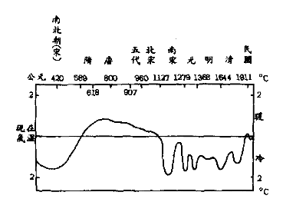
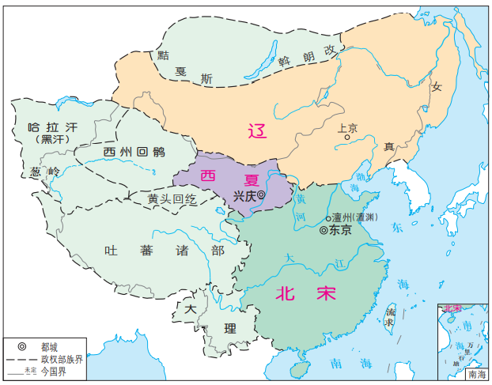
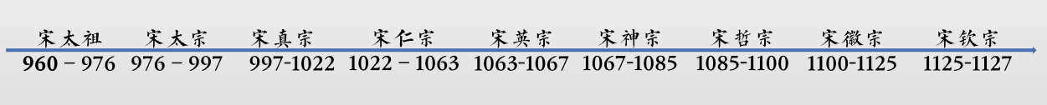
贰、边防压力与财政危机
（一）边防压力——积弱（军力衰弱不振）
中国历史气温变化曲线图
寒冷期
《北宋、辽、西夏形势图（1111年）》
邓小南：《王安石与他的时代》

Slide 16
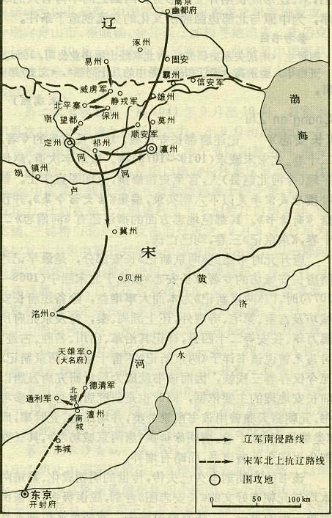
贰、边防压力与财政危机
（一）边防压力——积弱（军力衰弱不振）
宋、辽和战
后唐：割让燕云十六州给辽太宗。
宋太宗：979年，高梁河之战。
“辽将耶律休哥、耶律斜轸内外夹击，大败宋军于高梁河，太宗股中两箭，乘驴车逃走，从行宫嫔尽数陷没”。
986年，雍熙北伐，杨业被俘而死，此后“不敢北向”。
宋真宗： 1004年辽军南下，1005年签订“澶渊之盟”。
辽宋约为兄弟之国（辽圣宗尊宋真宗为兄），宋每年送给辽“岁币”银10万两、绢20万匹，宋辽以白沟河为边界各守疆界。。

Slide 17
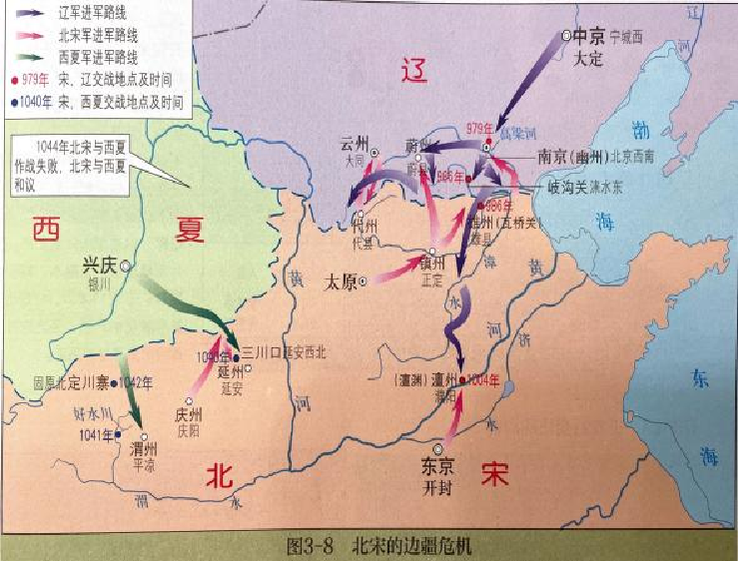
贰、边防压力与财政危机
（一）边防压力——积弱（军力衰弱不振）
宋、夏和战
宋仁宗：1038年元昊称帝，为时七年的宋夏战争开始，连续战于三川口、好水川等，屡战屡败。
1044年，宋夏签订“庆历和议”。
宋封元昊为“夏国主”，夏向北宋称臣，结束战争。北宋每年“岁赐”西夏绢15万匹、银7万两、茶3万斤。重开沿边榷场贸易，恢复民间商贩往来。

Slide 18
贰、边防压力与财政危机
（一）边防压力——积弱（军力衰弱不振）
思考：以澶渊之盟为例，北宋这种“以钱财换和平”的做法是否可取？为什么？
材料1：“澶渊之盟”后，宋辽达成协议，在河北沿边陆续开放榷场，用中原地区的茶叶、缯帛、漆器、瓷器等换取契丹的牛羊、马匹等。汉族建立的两宋王朝通过设置榷场、和市和朝贡等形式与周边民族进行经贸往来，将中原农耕经济区与北方游牧经济区两种经济类型较为紧密地联系在了一起，并互为补充。
——摘编自段红云《略论辽宋夏金对峙时期中国民族的一体化进程》
签订和议后维持两国和平；榷场互市使北宋损失有限；和平、互市促进民族交融。
材料2：澶渊之盟未为失策。而所可痛者，当国大臣论和之后，武备皆废。……生育繁息，牛羊被野，戴白之人（白发长者），不识于戈。——富弼
北宋屈辱求和，财政损失；和平状态使北宋军事力量减退，埋下亡国之患。

Slide 19
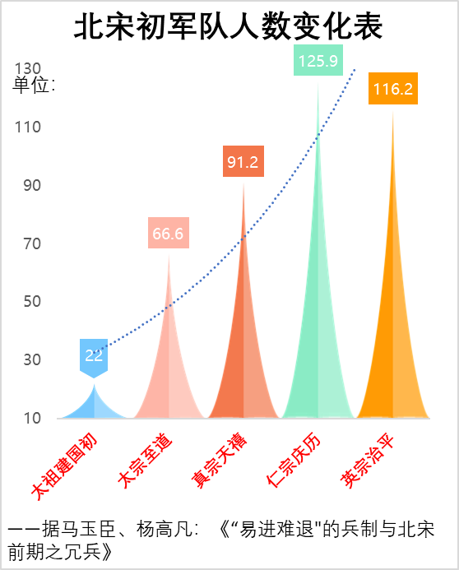
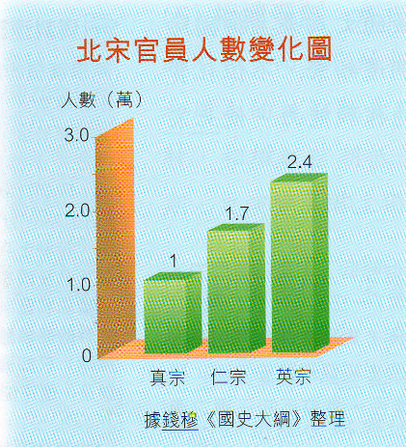
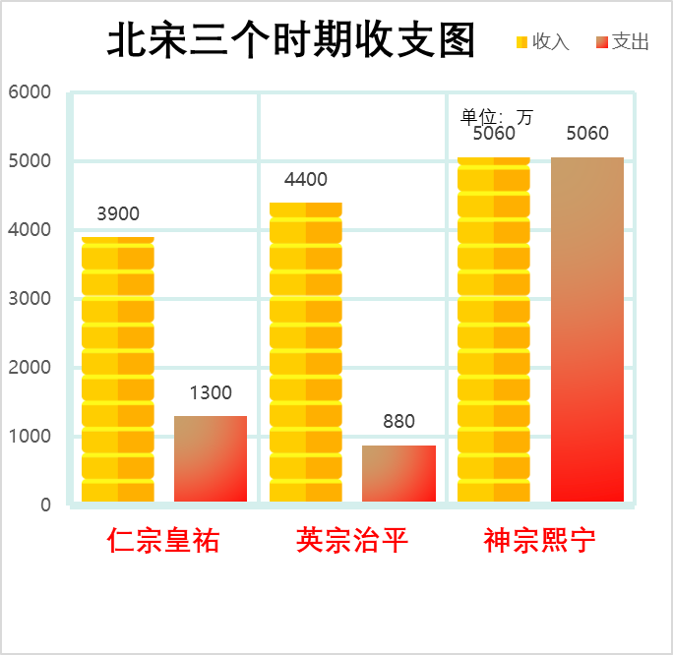
贰、边防压力与财政危机
（二）财政危机——积贫（三冗）
冗官
冗官
冗费
冗兵
仁宗末年到英宗之初开始出现财政赤字，以下年年亏空。

Slide 20
叁
庆历新政与王安石变法

Slide 21
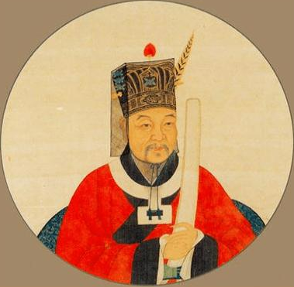
叁、庆历新政与王安石变法
（一）庆历新政 (1043-1044)
一曰明黜陟
二曰抑侥幸
三曰精贡举
四曰择官长
五曰均公田
六曰厚农桑
七曰修武备
八曰减徭役
九曰覃恩信
十曰重命令
思考：范仲淹的变法为何失败？
核心宗旨：整顿吏治
原因：
触犯官僚集团既得利益，引发抵制，最终失败。

Slide 22
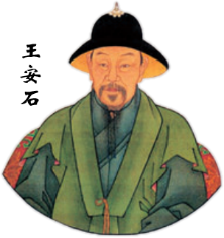
叁、庆历新政与王安石变法
（二）王安石变法 (1069-1085)
王安石（1021—1086），字介甫，江西临川人。1042年中进士。1069年熙宁二年，宋神宗任王安石“参知政事”，主持变法。设置“制置三司条例司”作为变法机构。
王安石与宁波：庆历七年（1047年），王安石出任鄞县县令，至皇祐二年（1050年），任满离鄞。
王安石在任四年，兴水利，强基础；重理财，纾民困；兴教育，办学校，初显政绩。

Slide 23
叁、庆历新政与王安石变法
（二）王安石变法 (1069-1085)
目的 | 措施 | 内容 | 作用
富国 | 青苗法 | 青黄不接之时，政府贷款、贷粮给农民，收获后还本付息 | 限制高利贷对农民的剥削， 增加财政收入
 | 募役法 | 取消差役法，百姓纳钱代役 | 有利于经济发展，增加政府收入
 | 农田水利法 | 鼓励垦荒和兴修水利 | 保证灌溉，防洪赈灾
 | 均输法 | 采购物资“徙贵就贱，用近易远” | 节省开支,限制大商人控制市场,稳定物价
 | 方田均税法 | 重新丈量土地，按土地多少和肥瘠收取赋税，官僚地主也不例外 | 打击豪强隐漏田税现象，增加了政府收入，部分减轻农民负担
 | 市易法 | 在东京设市易务 | 打击大商人对市场的垄断，增加财政收入
强兵 | 实行“省兵”措施，精简军队，缩减编制 |  | 节省军费开支，并在一定程度上提高了宋军的战斗力
 | 推行强兵措施如保甲法、保马法、将兵法等
取士 | 改革科举制度，主要改变科举考试的内容 |  | 有利于选拔和培养人才；有利于推动改革；有利于扩大统治基础
 | 批判“恩荫”制度，选拔人才贯彻择优录取的原则

Slide 24
叁、庆历新政与王安石变法
（二）王安石变法 (1069-1085)
今出钱贷民而敛其息，富者不愿取，使者以多数散（贷出）为功，一切抑配（即强制百姓向官府借贷）。恐其逋负（拖欠），必令贫富相保，贫者无可偿，则散而之亡四方；富者不能去，必责使代偿数家之负。春算秋计，展转日滋，贫者既尽，富者亦贫。十年之外，百姓无复存者矣。 ——《宋史·司马光传》
王安石微服赴江宁，遇一老妪喂鸡豕，唤“啰，啰，啰，王安石来！”鸡豕俱来就食。问其故，老妪曰：自王安石为相公，立新法扰民。妾孀居二十年，也要出免役、助役等钱，钱既出而差役如故。妾本以桑麻为业，……今桑麻失利，只得蓄猪养鸡，等候吏胥里保来征役钱，或准与他，或烹来款待他，自家不曾尝一块肉。故此民间怨恨新法，入于骨髓。 ——据《京本通俗小说•拗相公》
因范之政见，先重治人而后及于治法，王则似乎单重法不问人。只求法的推行，不论推行法的是何等样的人品……而安石之开源政策，有些处又跡近于敛财……那时的百姓，实有不堪再括之苦……还带有急刻的心理。 ——钱穆《国史大纲》
根据材料及所学知识，评价王安石变法？

Slide 25
叁、庆历新政与王安石变法
（二）王安石变法 (1069-1085)
根据材料及所学知识，评价王安石变法？
（1）进步性：
①一定程度改善了积贫局面：政府财政收入大大增加；促进了北宋社会经济的发展；
②积弱局面有所改观：使北宋国力有所增强。
（2）局限性：
①“强兵”方面，成果甚微；
②一些变法措施加重了人民负担，激化社会矛盾；
③用人不当，操之过急；
  ④引发朝野新旧党争，统治集团分裂。

Slide 26
肆
南宋偏安与边疆危机

Slide 27
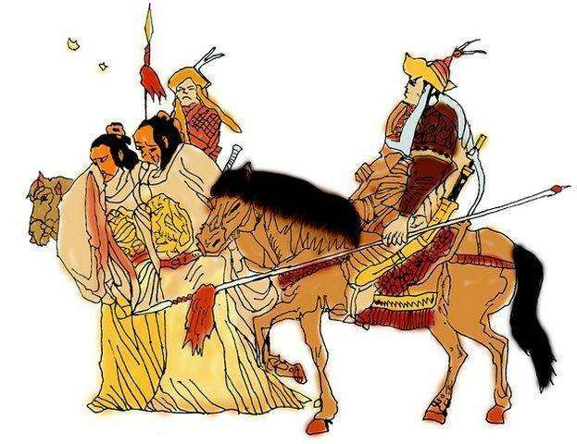
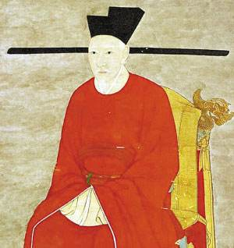
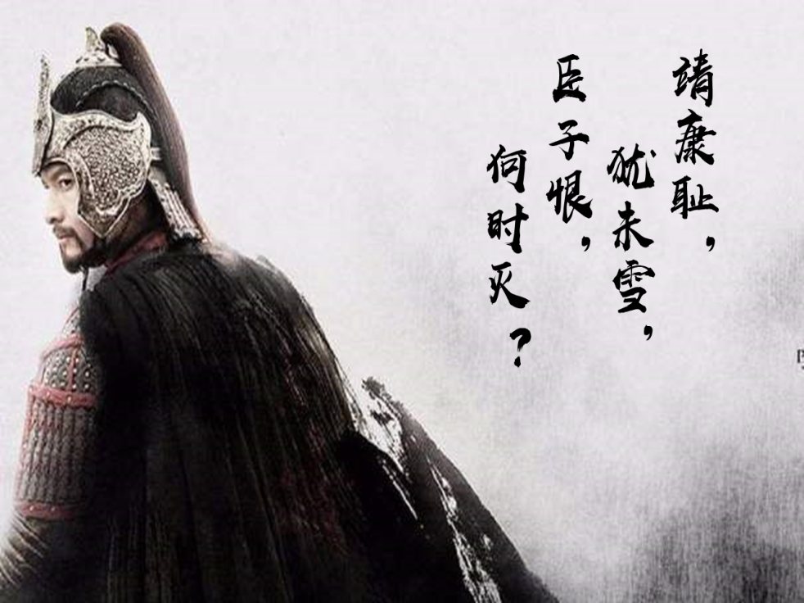
肆、南宋偏安与边疆危机
（一）南宋的重建——靖康之变
靖康二年（1127年）金朝南下攻取北宋首都东京，掳走徽、钦二帝和大量赵氏皇族、后宫妃嫔与贵卿、朝臣等共三千余人北上金国，北宋灭亡，史称“靖康之变”。
同年5月，徽宗第九子、宋钦宗之弟康王赵构在应天府（河南商丘）即位， 改年号为建炎，是为宋高宗。 后来高宗又定都临安（浙江杭州）。史称此后的宋朝为南宋。
宋高宗赵构

Slide 28
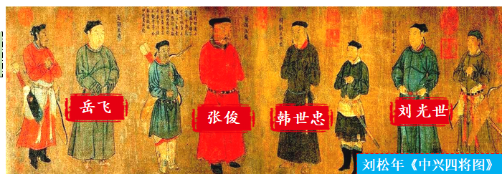
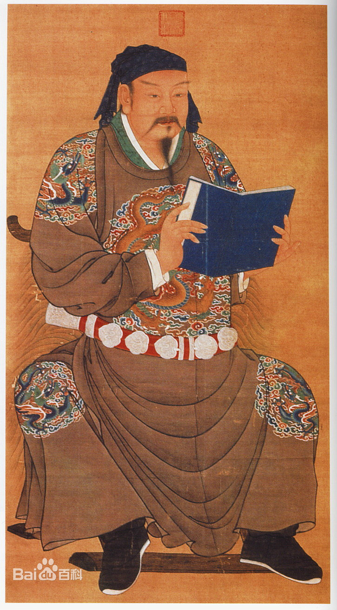
肆、南宋偏安与边疆危机
（二）武将风云
岳飞 | 绍兴十一年（1142年），以“莫须有”罪名杀害在杭州风波亭
韩世忠 | 绍兴十一年（1141年），剥夺其兵权。晚年杜门谢客，口不谈兵，悠游西湖以自乐
张俊 | 首请纳兵权，被罢枢密使，参与促成岳飞冤狱
刘光世 | 绍兴七年（1137年），引疾罢去兵权
岳飞画像

Slide 29
肆、南宋偏安与边疆危机
（二）武将风云
南宋绍兴时，宋金战争已持续了10余年之久，宋金战争对峙的局面逐渐形成，南宋小朝廷已无流亡之虞。赵构君臣手中有些与金讨价还价的资本，对于战争中形成的刘家军、张家军、韩家军、岳家军、吴家军，忌惮之心越来越重。认为“诸将权太重”，“天下之权不再庙堂，而在诸将”。此时，赵构忧内之心，不减于忧外，甚至先于忧外。战争旷日持久，再打恐兵连祸结，太阿倒持，不知半壁江山落入谁家。……为了收回兵权，办法之一，就是祖宗之法，以文制武……
——李昌宪：《也谈岳飞之死》
根据材料，谈谈你对岳飞被杀原因的认识？
岳飞被杀是自北宋开国确立“崇文抑武”以维护最高统治集团利益的必然选择

Slide 30

肆、南宋偏安与边疆危机
（三）宋金和战
绍兴和议 高宗绍兴十一年（1141年） | ①称臣 | 南宋称臣于金，皇帝由金册封，保证“世世子孙谨守臣节”
 | ②“岁贡” | 银25万两、绢25万匹/年
 | ③划界 | 东起淮水中流、西至大散关（宝鸡西南）一线
隆兴和议 孝宗隆兴二年（1164） | ①改称臣为称侄
 | ②减少“岁贡” | 银20万两、绢20万匹/年
 | ③各守旧疆
嘉定和议 宁宗嘉定元年（1208） | ①改叔侄为伯侄
 | ②增岁币 | 银30万两、绢30万匹/年
 | ③“犒军银” 300万两
“嘉定和议”后，宋、金两国都日益衰落，无力再发动战争，和议后的状况维持了下去，直到蒙古崛起……

Slide 31
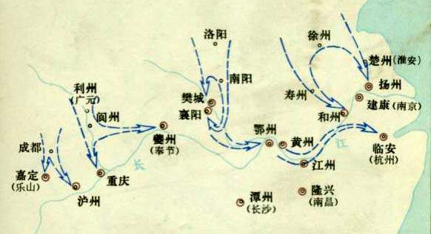
肆、南宋偏安与边疆危机
（二）宋元之战
宋据东南，以吴越为家，其要地则荆襄而已。今日之计当先取襄阳，既克襄阳，彼扬、庐诸城弹丸地耳，置之勿顾，而直趋临安，疾雷不及掩耳，江淮、巴蜀不攻自平……
——（元）郭侃
1276年，元军占领南宋都城临安，南宋灭亡。1279年崖山之战，元完成统一。

Slide 32
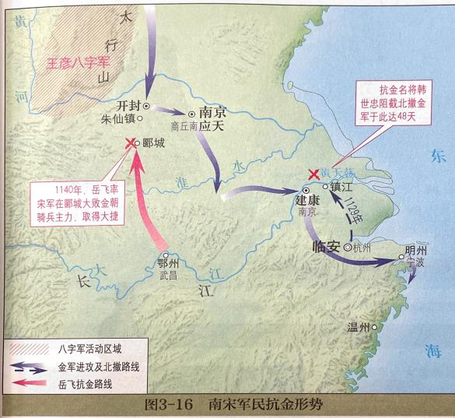
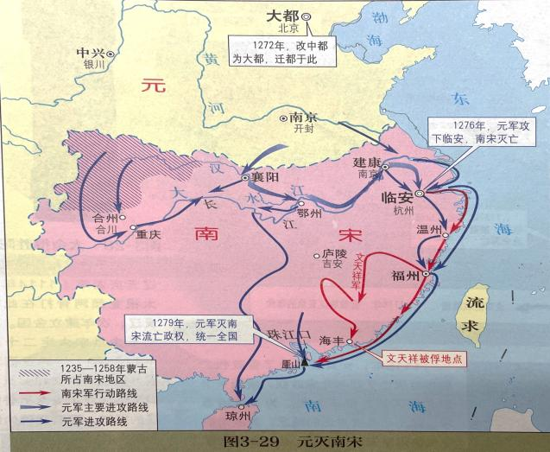
肆、南宋偏安与边疆危机
蒙古灭西夏
兴建大都
西夏建立
蒙古建立
蒙古灭金
南宋灭亡
金建立
金灭辽
元建立
元统一
辽建立
916
1038
1115
1125
1206
1227
1234
1260
1271
1276
1279

Slide 33
本课小结
积贫积弱
政治、军事、财政危机
内部：加强专制集权
外部：边疆危机
北宋
两宋的
政治和军事
庆历新政
王安石变法
南宋的重建
武将风云
宋金和战
宋元之战
南宋

Slide 34
复习重点
  宋初加强中央集权的措施及影响
  王安石变法
  澶渊之盟、庆历和议、绍兴和议

